Slide 1
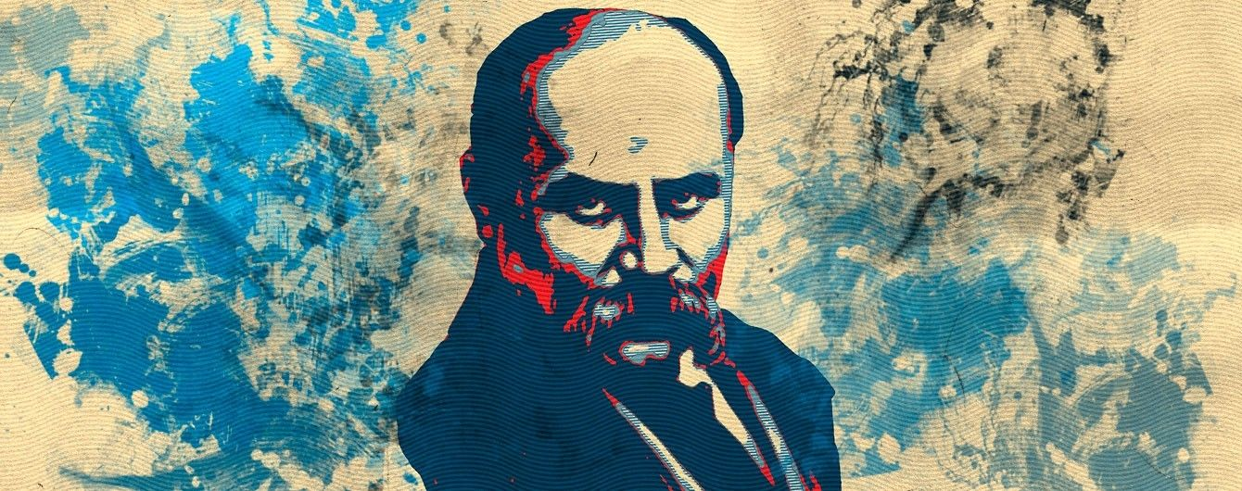
12 жінок із життя Шевченка

Slide 2
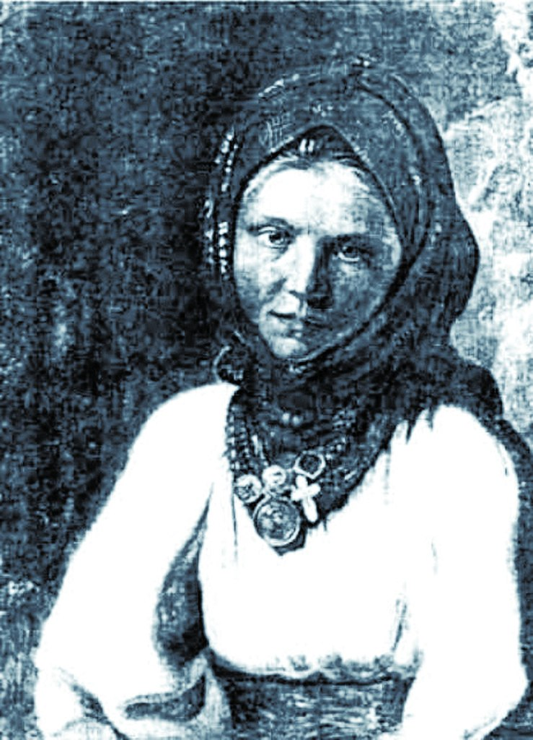
Перше кохання Тараса
Першим коханням Шевченка стала дівчина-кріпачка Оксана Коваленко, яка мешкала по сусідству і була на три роки молодшою від майбутнього поета.

Slide 3
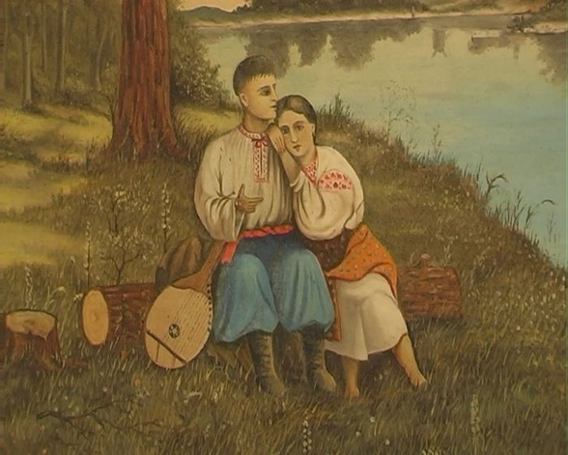
Пан Енгельгард забирає Тараса з собою до Вільно у ролі козачка, а потім, у січні 1840 року видає Оксану заміж за кріпака
К. М. Сороку із сусіднього села. Про це Тарас дізнається, коли через 14років повертається до Кирилівки вільною людиною
Тарас Шевченко зберіг образ Оксани в своїй душі і подалі не раз відтворить його у своїх творах

Slide 4
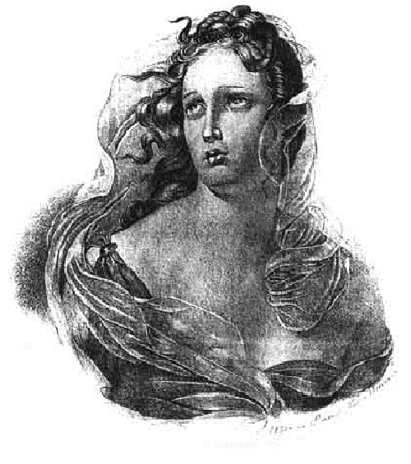
Ядвіга Гусиковська
Другою юнацькою захопленістю Тараса Шевченка стала вільна польська дівчина, яка працювала швачкою,- Ядвіга Гусиковська. Вона була схожа на його перше кохання – Оксану, така ж чорноброва і мила. Вона не лише навчила Тараса польської мови, а й дала відчути різницю між вільною людиною та кріпаком.

Slide 5
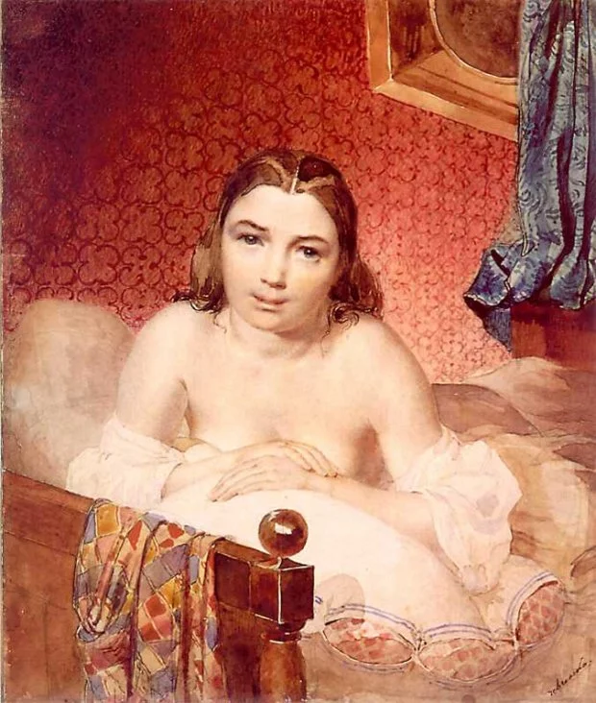
Амалія Клоберг
Наступне кохання Шевченка - Амалія Клоберг. Портрет молодої п’ятнадцятирічної дівчини-натурщиці, з якою Тарас познайомився ще будучи студентом Петербурзької Академії мистецтв, буде вперше і востаннє підписаний прізвищем Чевченко, а не Шевченко. Сам образ дівчини пізніше з’явиться у творі «Художник» під ім’ям Паші.

Slide 6
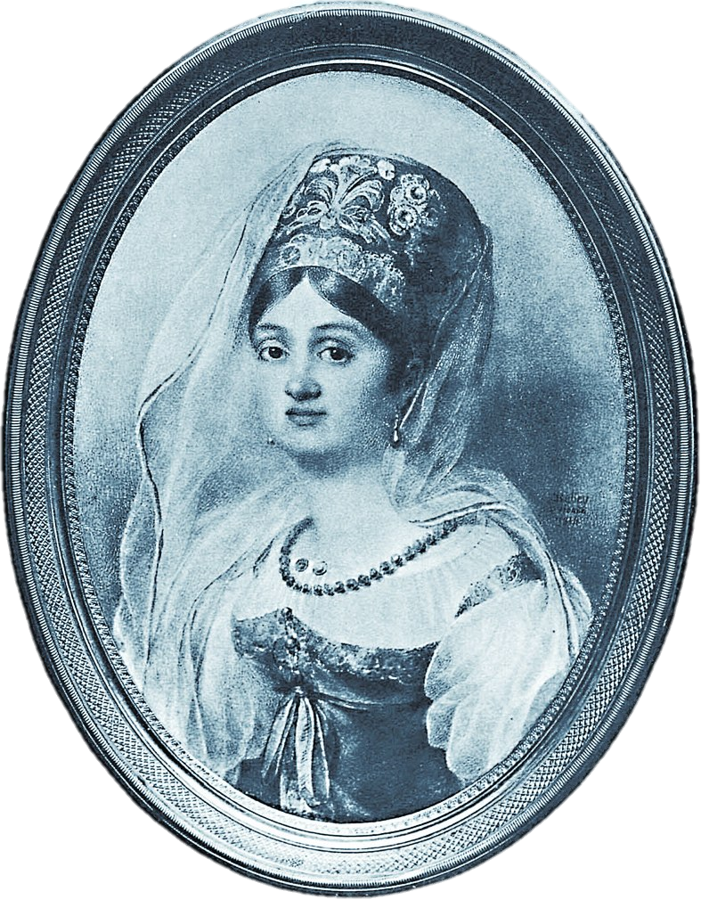
Варвара Рєпіна
Із княжною Варварою Репніною Шевченко познайомився під час першого приїзду в Україну після навчання в Академії. Подорожуючи Київщиною, улітку 1843 року він завітав до Яготина аби зробити замальовки. Поет зупинився в маєтку Миколи Григоровича Репніна-Волконського. Донька князя, 35-річна Варвара, була захоплена талантом Шевченка і закохалася в нього на все життя. У листах до свого духовного наставника, француза Шарля Ейнара, вона відверто зізнавалася у своїх стражданнях: «Я підступним чином, довгими годинами піддаюся владі своєї уяви, котра малює мені палкі картини пристрасті…».

Slide 7
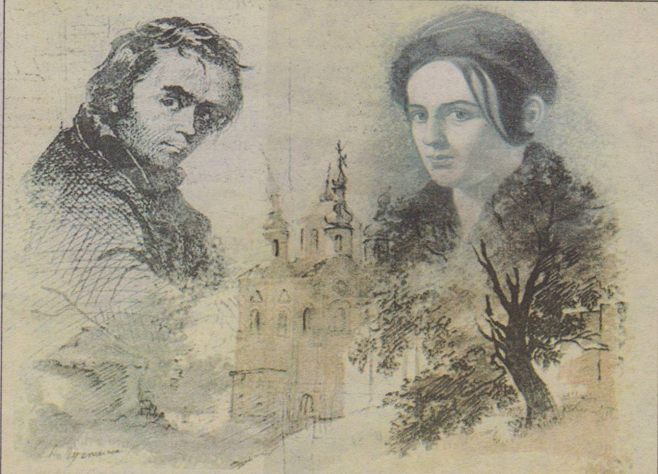
Вони підтримували зв'язок усе життя: і коли Шевченко був в засланні, і коли він повертався на Батьківщину, а Варвара Миколаївна вирішила, що їй судилося бути янголом-охоронцем поета, і що вона приречена на страждання. Пізніше Шевченко присвятить їй поему «Тризна», а вона напише про поета повість.

Slide 8
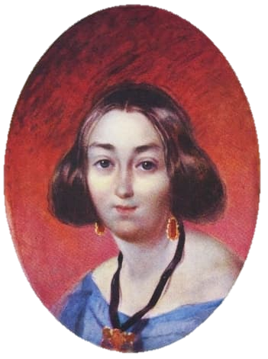
Ганна Закревська
На початку 1840-х років, Шевченко гостював у Березовій Рудці (нині – Полтавська область), і на одному з балів у селі Мойсівці познайомився з дружиною поміщика Платона Закревського, Анной Закревськой. Між 29-річним поетом і 21-річною красунею спалахнуло кохання. Але невдовзі Тарас змушений був залишити гостинну садибу через справи і зв’язок увірвався. На жаль, зустрітися більше їм не довелося – пані Закревська померла у 35 років, саме тоді, коли Шевченко звільнився від десятилітньої солдатчини.

Slide 9
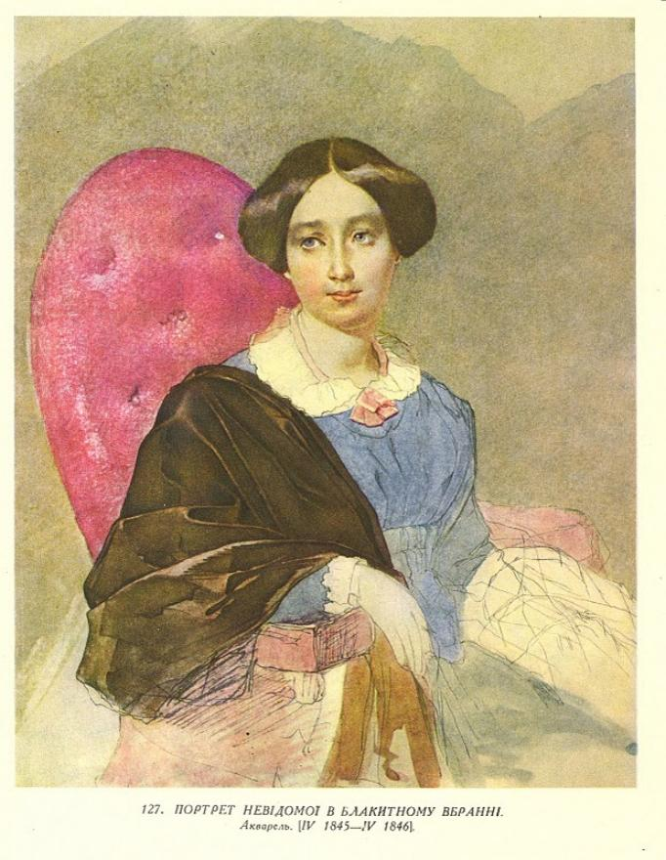
Ганні Закревській поет присвятив не один вірш, зокрема:
Якби зустрілися ми знову, Чи ти злякалася б, чи ні? Якеє тихеє ти слово
тоді б промовила мені?
Саме після знайомства з Анною в поета з’являється бажання, яке буде супроводжувати його все життя,- одружитися, мати свій дім та дітей.

Slide 10
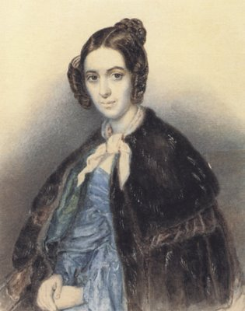
Феодосія Кошиць
Коли Шевченко перший раз відвідував Україну як вільна людина, йому сподобалася донька місцевого попа – Феодосія Кошиць. Але під час сватання отримав гарбуза – не сподобався батькам попівни. Сама ж дівчина не витримала і, за місцевими переказами, збожеволіла та померла в 1884 році.

Slide 11
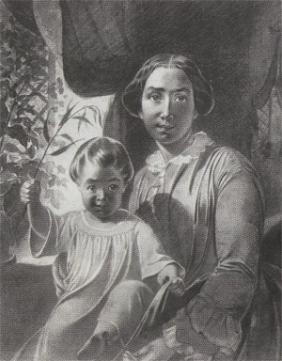
Агата Ускова
Під час тяжкого заслання, яке тривало десять років, Шевченко не залишається без жіночої підтримки. У цей час він закохується в дружину коменданта Новопетрівської фортеці, Агату
Ускову.
Вона здавалася йому вершиною досконалості, була його справжньою платонічною любов’ю, але плітки і
осуд перервали їх приятельські
розмови та, не звертаючи на це уваги, вони продовжували підтримувати
дружні стосунки впродовж багатьох років.

Slide 12
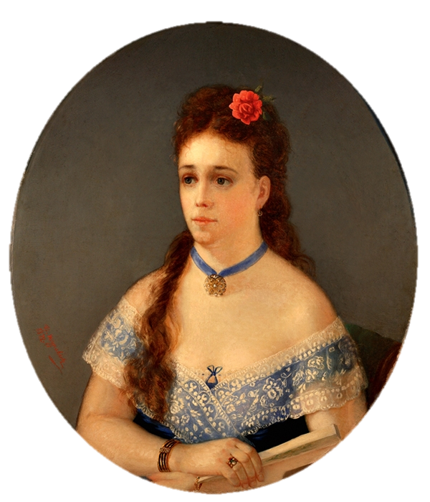
Катерина Піунова
Дорогою з Петербурга до Москви Тарас Шевченко зупинився в Нижньому Новгороді. Відвідуючи театр, він побачив на сцені Катерину Піунову. Молода 16-річна актриса здалася йому ідеалом. Щоб допомогти дівчині з її театральною кар’єрою, він навіть викликав свого знайомого – знаменитого актора М. Щепкіна, щоб той зіграв з Катериною у спектаклях. Актриса лише скористалася поетом – її батьки відмовили у проханні поета віддати за нього дочку, аргументувавши тим, що він на тридцять років старший за неї і це занадто, а сама акторка переїхала з 25-ти річним Максиміліаном Шмідтом до Казані, де й одружилася з ним.

Slide 13
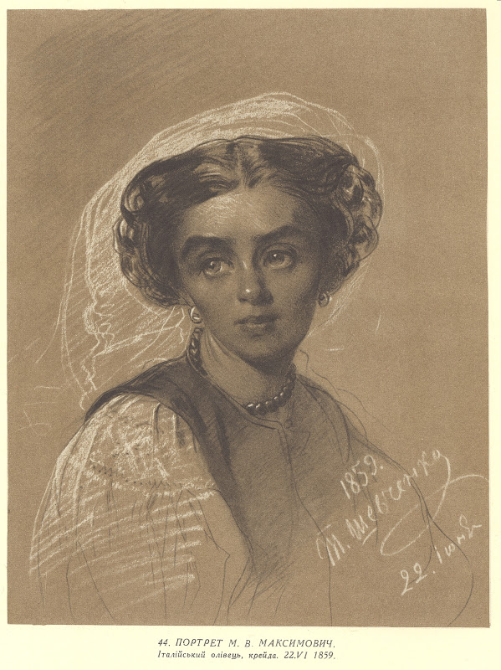
Марія Максимович
Черговою музою для Тараса стала Марія Максимович, яка була дружиною давнього друга поета. Упродовж свого перебування в Москві, Тарас неодноразово бачився з Марією і саме їй був подарований автограф вірша Шевченка «Садок вишневий коло хати…».

Slide 14
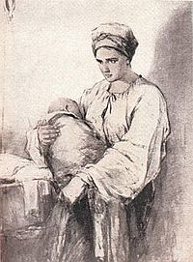
Харитина Довгополенко
Чарівна Харитина Довгополенко - наймичка Варфоломія Шевченка, троюрідного брата і свояка Тараса, була однією з претенденток на шлюб з Тарасом. Познайомилися вони, коли Тарас приїхав із Петербурга в Україну, в місто Корсунь. 19-річна селянка дуже сподобалася Тарасові Шевченку, але відмовила йому на пропозицію одружитися, бо їй подобався молодий писар.

Slide 15
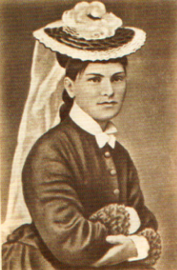
Надія Тарновська
Тарас Шевченко познайомився з Надією Тарновською – сестрою українського діяча, поміщика Тарновського, через свого товариша Василя Штернберга. Доля все намагалася зблизити Тарновську з Шевченком, тому вийшло так, що в 1845 році вони разом хрестили дитину у дяка. У них були особливі стосунки – її почуття до Тараса були сповнені поваги та родинної близькості, він був для неї наче брат. І кожного разу, коли поет сватався до неї, отримував відмову.

Slide 16
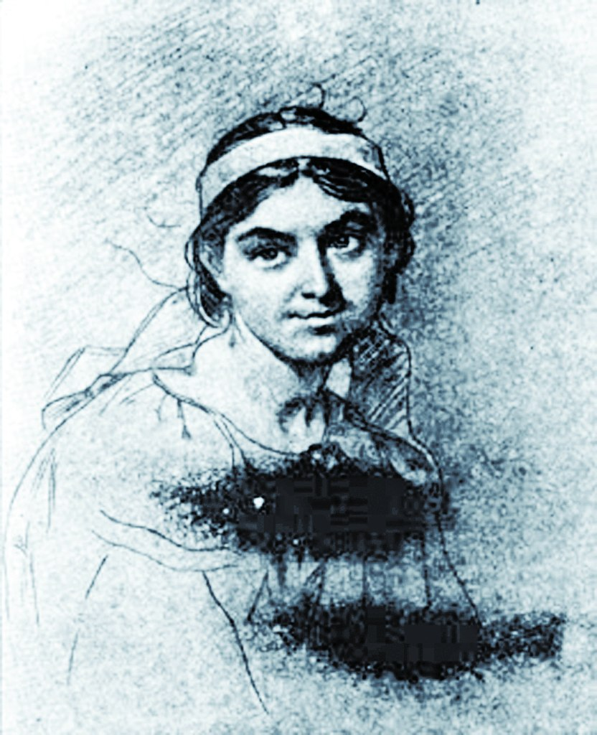
Останнє кохання Шевченка
Колишня наймичка-кріпачка Лукерія Полусмак – останнє кохання поета. Шевченко домовляється з друзями про звільнення Лукерії з кріпацтва, пропонує їй одружитися і переїхати в Україну, але Лукерія виходить заміж за Яковлева, звичайного перукаря.
З ним у шлюбі вона не була щасливою ,тому, коли їх діти підросли, Лукерія перебралася з Петербурга до Каневу, щоб до кінця своїх днів доглядати за могилою Тараса на Чернечій горі.

Slide 17
Дякую за увагу

